Slide 1
Duoc UC
DEFENSA FINAL DE PROYECTO
INFORMÁTICA Y
TELECOMUNICACIONES
CertiMentor
Taller Aplicado de Programación
Integrantes : Brayan Gallardo · Nicolás Parra · Emilio Morales
Docente: Marcela Gonzalez
Sección: 001D Fecha: [ 16 / 06 / 2026 ]

Slide 2







ESTRUCTURA DE LA PRESENTACIÓN
Agenda
01
Contexto y problemática
02
Objetivos y alcance
03
Metodología, planificación y roles
04
Arquitectura y diseño de la solución
05
Demostración del producto
06
Modelo de negocio y monetización
07
Gestión, conclusiones y cierre
ESCUELA DE INFORMÁTICA Y TELECOMUNICACIONES
Duoc UC

Slide 3

PUNTO DE PARTIDA
Contexto y problemática
El problema que resolvemos
3 de cada 4 estudiantes
Los estudiantes de programación pierden horas buscando ayuda en foros y videos sin garantía de calidad ni actualización.
No existe una plataforma que valide formalmente las competencias de quienes ofrecen mentoría técnica en línea.
En el contexto de educación técnica actual, la demanda de apoyo entre pares certificados crece junto con la masificación del aprendizaje online.
El modelo involucra a estudiantes que buscan ayuda, mentores que ofrecen su conocimiento y administradores que garantizan la integridad del ecosistema.
Oportunidad: crear un espacio donde la mentoría técnica sea verificable, ágil y accesible para cualquier estudiante en cualquier momento.
reportan frustración al buscar ayuda técnica en línea por falta de fuentes confiables y verificadas.
¿A quién impacta?
Estudiantes de programación y tecnología
Mentores técnicos certificados de la industria
Sector EdTech / Educación técnica superior (Duoc UC)
ESCUELA DE INFORMÁTICA Y TELECOMUNICACIONES
Duoc UC

Slide 4



QUÉ NOS PROPUSIMOS
Objetivos y alcance
OBJETIVO GENERAL
Desarrollar una plataforma web de mentoría técnica certificada que conecte a estudiantes con profesionales validados de la industria, facilitando sesiones de apoyo ágiles, confiables y verificables en un plazo de 18 semanas.
Objetivos específicos
Alcance del proyecto
Implementar un sistema de perfiles con carga y validación de certificados PDF para mentores.
Crear un módulo de agendamiento de sesiones síncronas de 15 a 30 minutos entre estudiantes y mentores.
Desarrollar un buscador de mentores por etiqueta tecnológica y un sistema de reseñas de 1 a 5 estrellas.
Construir un panel de administración para auditar certificados y mantener la integridad de la plataforma.
Incluye
Registro, autenticación JWT y roles (Estudiante, Mentor, Administrador)
Búsqueda de mentores, agendamiento de sesiones y sistema de reseñas
Subida de certificados PDF, panel de auditoría y despliegue en la nube (Railway + Vercel)
Fuera de alcance
Videollamadas integradas ni mensajería en tiempo real (el contacto ocurre fuera de la plataforma)
Tecnologías gratuitas o de capa free; alcance limitado al código fuente funcional, documentación y manual de usuario
ESCUELA DE INFORMÁTICA Y TELECOMUNICACIONES
Duoc UC

Slide 5
CÓMO ORGANIZAMOS EL TRABAJO
Metodología y planificación
Metodología
Planificación general — hitos del semestre
Metodología SCRUM con ciclo de vida iterativo e incremental
4 sprints de 2-3 semanas cada uno a lo largo de 18 semanas
Sprint Planning, Daily (Discord), Sprint Review y Retrospectiva
Despliegue de la página con el Backend conectado en Railway y frontend en Vercel.
1
Experiencia 1
Semana 4 · 30%
Definir y planificar la problemática
2
Experiencia 2
Semanas 11-12 · 35%
Diseño y desarrollo de la solución
3
Experiencia 3
Semana 15 · 35%
Verificación de la solución y su calidad
4
Evaluación Final
Semanas 17-18 · 40%
Producto al 100% + informe y defensa
ESCUELA DE INFORMÁTICA Y TELECOMUNICACIONES
Duoc UC

Slide 6



QUIÉNES SOMOS
Roles del equipo
Brayan Gallardo
Nicolás Parra
Emilio Morales
Product Owner
Scrum Master
Full Stack Developer
Visión del producto y priorización del backlog
Definición de historias de usuario y comunicación con stakeholders
Facilitador ágil, coordinación de ceremonias SCRUM y eliminación de impedimentos
Estandarización del entorno de desarrollo y resolución de bloqueos del equipo
Diseño e implementación de frontend, backend y base de datos del proyecto
Integración React + Spring Boot + MySQL
ESCUELA DE INFORMÁTICA Y TELECOMUNICACIONES
Duoc UC

Slide 7






CON QUÉ LO CONSTRUIMOS
Stack tecnológico
Frontend
Backend
Base de datos
React + Vite · HTML · CSS
Java · Spring Boot · Spring Web · Data JPA · Spring Security
MySQL (Relacional)· MySQL Driver
Cloud / Despliegue
Herramientas
Tecnologías disruptivas
Railway (backend) · Vercel (frontend)
GitHub · GitFlow · Figma · Postman
JWT (autenticación stateless) · Spring Security · Arquitectura de Microservicios
ESCUELA DE INFORMÁTICA Y TELECOMUNICACIONES
Duoc UC

Slide 8
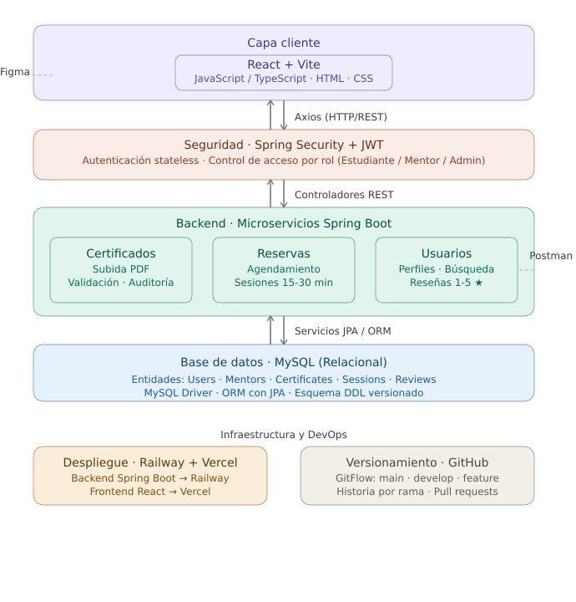
CÓMO SE CONECTA TODO
Arquitectura de la solución
Puntos a explicar
Arquitectura de microservicios: módulos independientes para chat, reservas y certificados
Frontend React (Vite) consume una API REST expuesta por Spring Boot en el backend
El flujo de datos pasa por Axios (HTTP) → controladores REST → servicios JPA → MySQL
Despliegue en Railway (backend Spring Boot) y Vercel (frontend React); control de versiones con GitFlow en GitHub
Autenticación con JWT y Spring Security; diseño preparado para alta concurrencia de estudiantes
ESCUELA DE INFORMÁTICA Y TELECOMUNICACIONES
Duoc UC

Slide 9
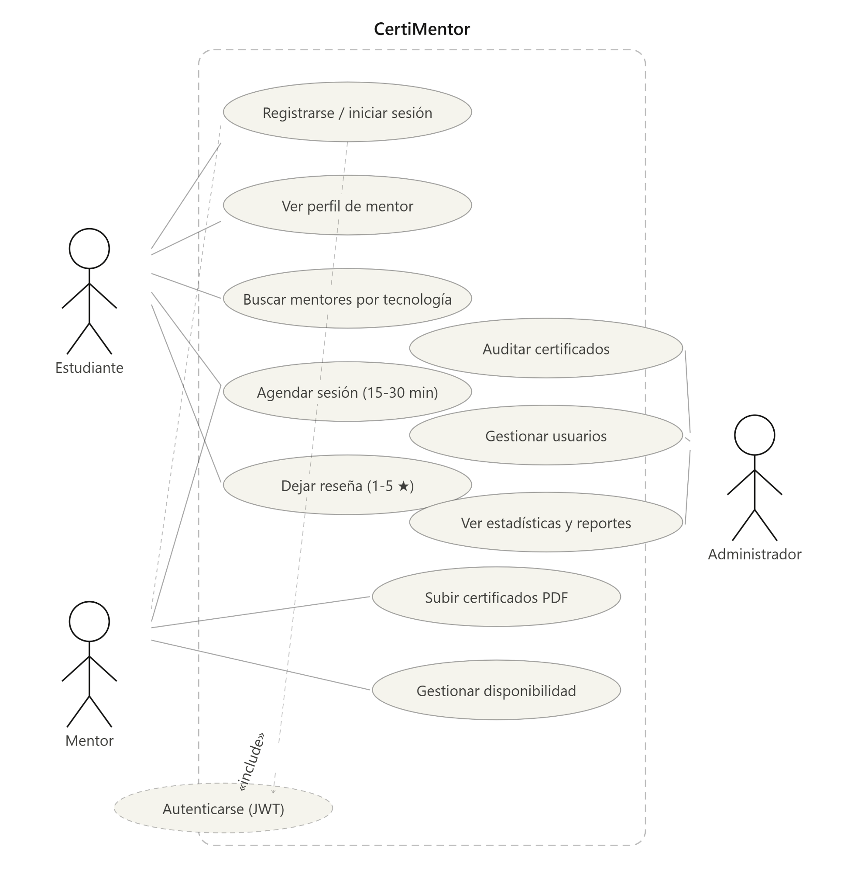

MODELADO Y PROTOTIPOS
Diseño de la solución
Diagramas UML
ESCUELA DE INFORMÁTICA Y TELECOMUNICACIONES
Duoc UC

Slide 10
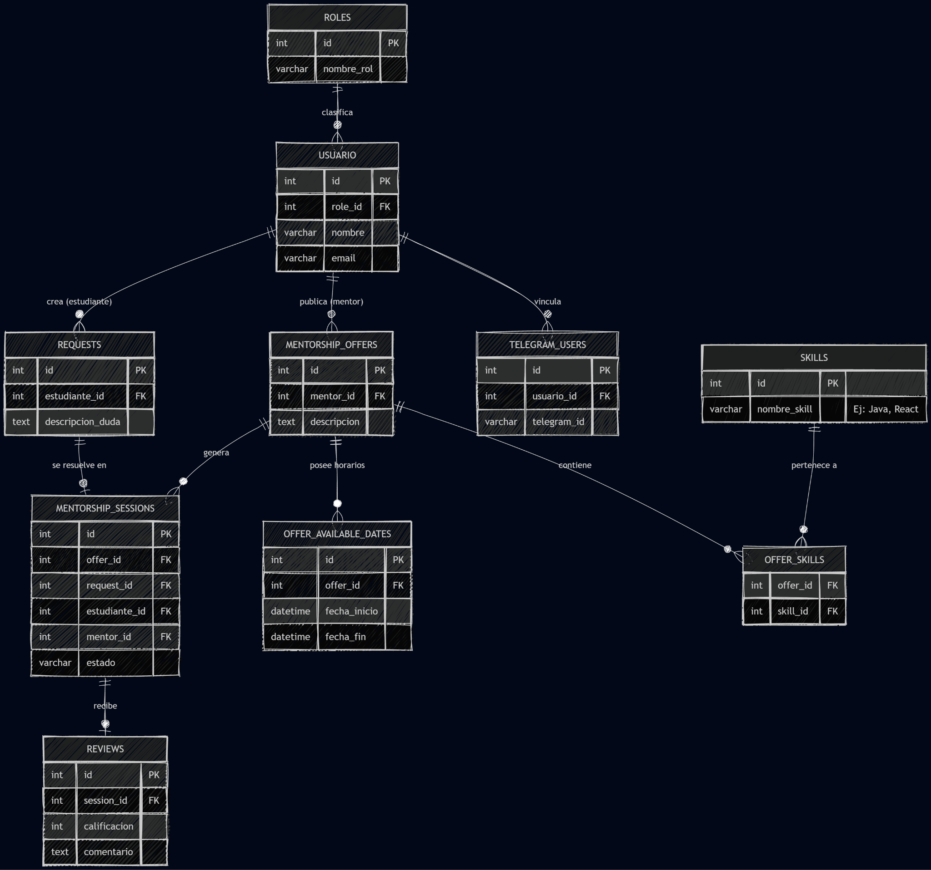
MODELADO Y PROTOTIPOS
Diseño de la solución
Modelo de datos (MER)
ESCUELA DE INFORMÁTICA Y TELECOMUNICACIONES
Duoc UC

Slide 11



TRAZABILIDAD DEL TRABAJO
Gestión de evidencias y entrega
Entrega final
Repositorio en GitHub
Documentación
https://github.com/German-MoralesR/CertiMentor
Informe, UML, WireFrame, MER, Gantt, Bitacora Sprints, Definition of Done, Mapeos de Actores, Product Backlog.
Historial de commits del equipo
Ramas y control de versiones
Documentación de avance del proyecto
Código fuente, librerías y scripts
Producto
Script (tablas, P.A. y datos de prueba), código fuente.
ESCUELA DE INFORMÁTICA Y TELECOMUNICACIONES
Duoc UC

Slide 12






CÓMO GENERA VALOR
Modelo de negocio y monetización
¿Cómo generará ingresos la aplicación?
Suscripción (SaaS)
Freemium
Pago único
Pago recurrente mensual o anual
Gratis base + funciones de pago
Licencia o compra por una vez
Publicidad
Marketplace / comisión
Compras in-app
Ingresos por avisos en la app
% por transacción entre usuarios
Ítems o niveles dentro de la app
Mercado objetivo y propuesta de valor
Esquema de Comisiones (Ejemplo)
Modelo de Marketplace con Comisión:
Cada mentor define su propio precio dentro de un rango según la valoración de su trabajo.
El estudiante realiza el pago íntegro al momento de agendar la mentoría.
La plataforma retiene una comisión por cada transacción exitosa como cargo por servicio.
Pasarela de pago: MercadoPago (Chile) — integración nativa con tarjetas de crédito/débito, transferencias y billetera digital.
$5.000 - $10.000
$15.000 - $30.000
$40.000+
Rango por sesión Comisión: 10%
Rango por sesión Comisión: 15%
Rango por sesión Comisión: 20%
ESCUELA DE INFORMÁTICA Y TELECOMUNICACIONES
Duoc UC

Slide 13

CIERRE DEL PROYECTO
Conclusiones y trabajo futuro
Conclusiones
Trabajo futuro
Se entregó CertiMentor como plataforma web funcional que conecta estudiantes con mentores certificados, cumpliendo el objetivo general del proyecto.
4 sprints completados con un 95,9% de cumplimiento de Story Points (70 de 73 SP entregados).
Dominio de la integración React + Spring Boot + MySQL con autenticación JWT y despliegue en Railway y Vercel.
Aplicación real de SCRUM: resolución efectiva de impedimentos en todos los sprints y mejora continua.
Incompatibilidad de versiones de Node resueltas mediante estandarización del entorno con NVM.
Videollamadas integradas dentro de la plataforma para sesiones de mentoría síncronas.
Optimización de contenedores Docker y configuración de CI/CD automático.
Integración con plataformas educativas institucionales (Moodle, Canvas) y LinkedIn para validar certificaciones.
Expansión al mercado EdTech latinoamericano con modelo Freemium y alianzas con instituciones técnicas.
ESCUELA DE INFORMÁTICA Y TELECOMUNICACIONES
Duoc UC

Slide 14

Gracias
¿Preguntas?
Brayan Gallardo · Nicolás Parra · Emilio Morales
Taller Aplicado de Programación — Duoc UC
Escuela de Informática y Telecomunicaciones

